Slide 1
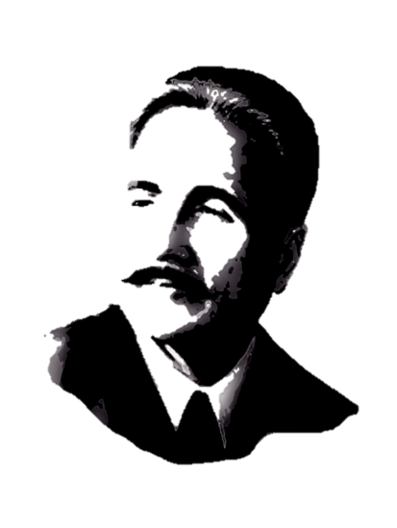
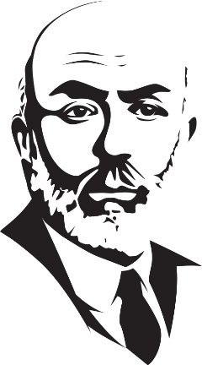
Mehmet Akif Ersoy
Muhammed İkbal
Hayatları ve Eserleri

Slide 2
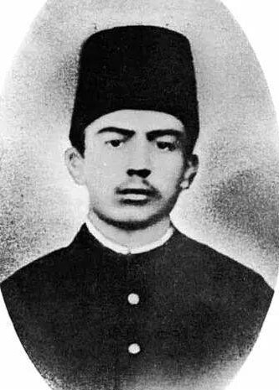
Mehmet Akif Ersoy
(20 Aralık 1873 - 27 Aralık 1936)
Gerçek adı Mehmet Ragif olan milli şairimiz Mehmet Akif Ersoy, 20 Aralık 1873 yılında İstanbul’un Fatih ilçesinde doğdu. Babası Kosova’nın İpek kasabasından Tâhir Efendi, annesi Buhara asıllı bir ailenin kızı olan Emine Şerife Hanım’dır.
Dini eğitimini ve Arapça eğitimini babasından alan Mehmet Akif, öğrenim hayatına Emir Buhari Mahalle Mektebi’nde başladı. Sonrasında sırayla Fatih Rüştiyesi, İstanbul İdadisi ve Halkalı Baytar Mektebi’nde eğitimlerini sürdürdü.

Slide 3
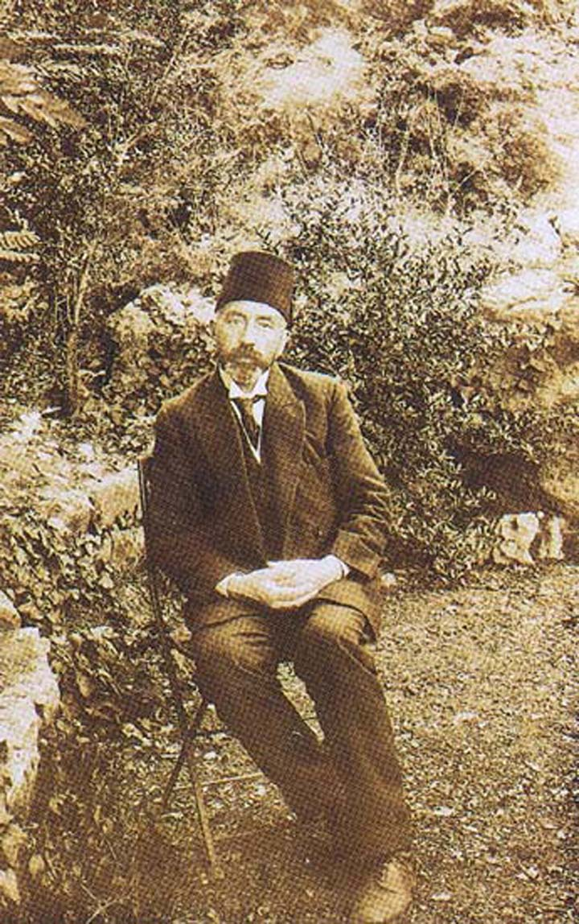
Baytar Mektebi’nin ilk mezunlarından olan ve sınıf birincisi olarak diploma alan Mehmet Akif, Arapça, Farsça ve Fransızcayı tercümeler yapacak kadar iyi öğrendi. Gençlik yıllarında edebiyat dergilerinde yayınladığı şiir ve tercümelerle tanındı.
Öğrenimini tamamladıktan sonra, Ziraat Bakanlığı Baytarlık Şubesi’nde göreve başlayan Mehmet Akif, Rumeli, Anadolu ve Arap bölgelerinde dolaşarak baytarlık yaptı. Öğretmenliğe 1906’da Halkalı Baytar Mektebi’nde başladı. 1908’den sonra ise “Osmanlı Edebiyatı” müderrisi oldu. Büyük Millet Meclisi’nde Burdur milletvekili olarak görev yaptı. Son yıllarında Mısır’da Kahire Üniversitesi’nde Türkçe Hocalığı yaptı (1929-1936)

Slide 4
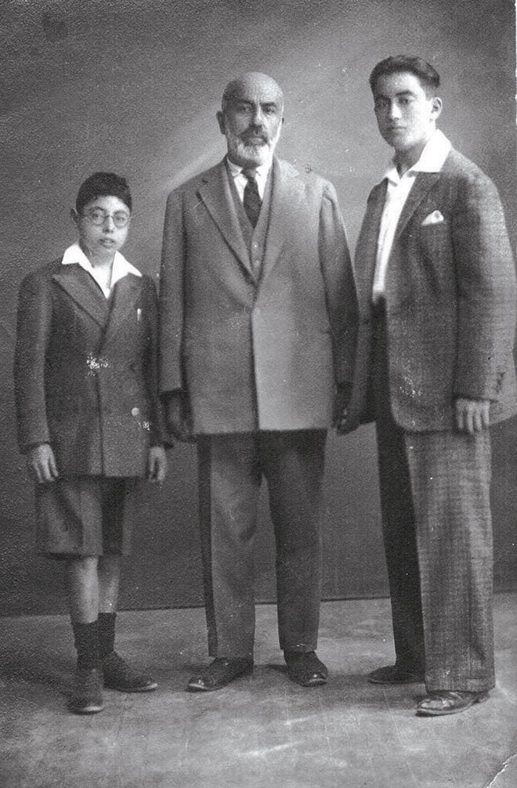
Mehmet Âkif, Milli Mücadele’ye destek vermek için Büyük Millet Meclisi’nin açılışının ertesi günü, 24 Nisan 1920’de Ankara’ya gitti. Burdur mebusu seçildikten sonra Anadolu’nun çeşitli şehirlerini dolaştı, yaptığı konuşmalarla Millî Mücadele konusunda halkı bilgilendirdi, şiir ve yazılarıyla milli şuurun gelişmesini sağladı.
İstiklâl Marşı yarışmasına para ödülü verildiği için katılmayan Mehmet Âkif, ödülün şehit ailelerine verilmesi şartıyla yazmayı kabul etti.
Âkif’in yazdığı İstiklâl Marşı Meclis’te üç kere okundu.

Slide 5
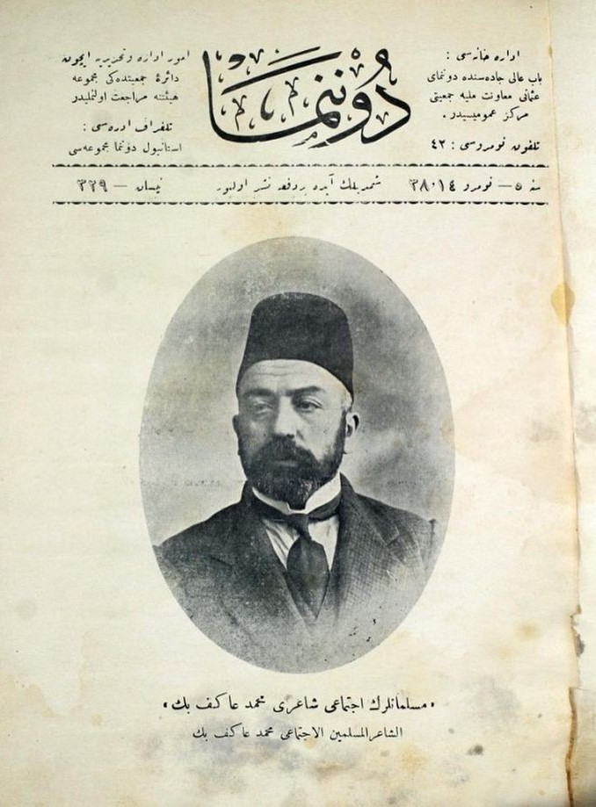
İstiklâl Savaşı’nın ardından İstanbul’a dönen Mehmet Âkif, Abbas Halim Paşa’nın dâvetiyle 1923 ve 1924 yıllarının kış aylarını Kahire’de geçirdi. Son siyasî gelişmeler yüzünden onun da peşine polislerin takılmasına üzülen Mehmet Âkif, 1925 yılı sonundan itibaren Mısır’a gitti ve 17 Haziran 1936 tarihine kadar orada kaldı.
Mısır’da ‘siroz’ hastalığına yakalanan Mehmet Âkif, durumu ağırlaşınca 17 Haziran 1936’da İstanbul’a döndü ve burada tedavi oldu. 27 Aralık 1936 tarihinde de Beyoğlu’ndaki Mısır Apartma-nı’nda vefat etti. Ertesi gün devlet töreniyle değil, gençliğin düzenlediği sade bir törenle Edirnekapı Mezarlığı’na defnedildi.

Slide 6
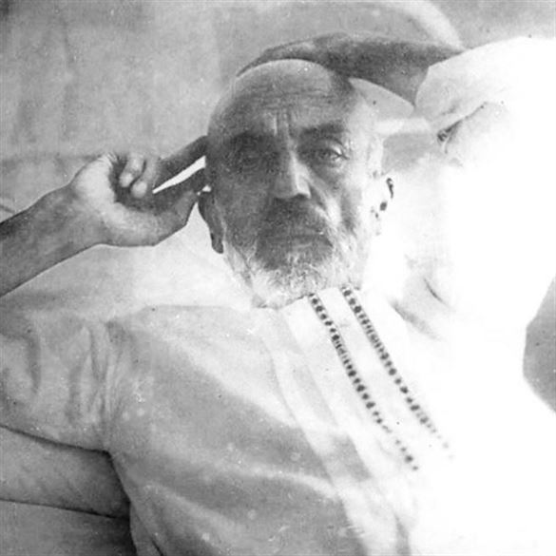
Eserleri
Safahat (1911)
Süleymaniye Kürsüsünde (1911)
Hakkın Sesleri (1912)
Fatih Kürsüsünde (1913)
Hatıralar (1917)
Âsım (1919)
Gölgeler (1933)

Slide 7
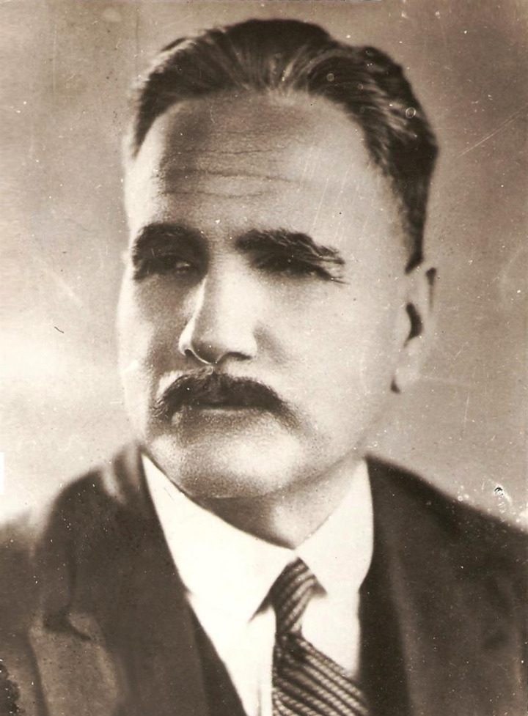
Muhammed İkbal محمد اقبال
Pakistan’ın milli şairi olan Muhammed İkbal, 1877’de bugünkü Pakistan'ın Siyalkût şehrinde dünyaya geldi. Babasının arzusuna uyarak başladığı Kuran kursunun ardından ilkokulu bitirdi. Daha sonra İngilizce öğretim yapan Scotch Mission School - İskoçya Misyon Lisesi'nden mezun oldu, yüksek öğrenime de aynı lisenin devamı niteliğindeki yüksek okulda başladı.

Slide 8
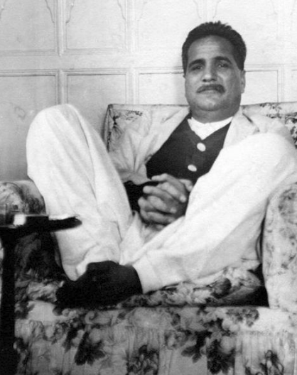
Klasik eğitimi terk etmeyen İkbal, Mevlânâ Mir Hasan'dan Arapça ve Farsça dersleri aldı. İlk şiirlerini de o sırada yazmaya başlayan İkbal, yüksek öğrenimini sürdürmek üzere Lahor Devlet Yüksekokulu'na girdi. Yüksek lisansını tamamladıktan sonra Lahor’daki ünlü Oriental College’a Arapça öğretim üyeliğine, bir süre sonra da İslamiye Yüksekokulu'nda İngilizce ve felsefe öğretmenliğine tayin edildi.

Slide 9
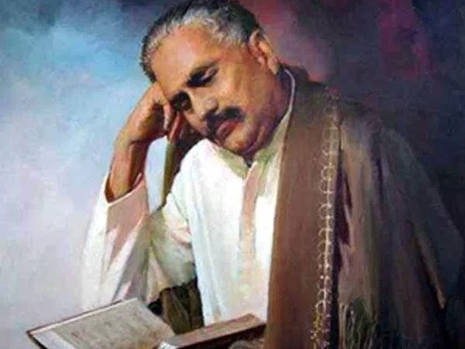
1905'te Londra'daki Cambridge Üniversitesi'nin felsefe ve iktisat bölümünden mezun oldu. Londra'da kaldığı süre içinde hukuk okuyan İkbal, savcılık diplomasını aldıktan sonra Almanya'ya giderek Münih Üniversitesi'nde felsefe dalında doktora yaptı. Doktora eğitimini tamamladıktan sonra tekrar İngiltere’ye dönerek eğitim aldığı Cambridge Üniversitesi'nde Felsefe ve İngiliz Edebiyatı dalında profesör olarak çalıştı.
Avrupa'yı milliyetçilik rüzgârlarının estiği yıllarda tanıyan İkbal, özellikle ırkçılık sayesinde küçük ülkelerin nasıl ezilip yok edildiğini gördükten sonra milliyetçilikten uzaklaşarak bir çeşit İslam enternasyonalizmini benimsedi.

Slide 10
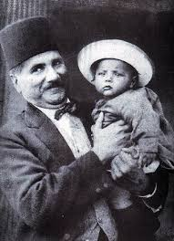
Avrupa tecrübesi, İkbal'in şiirinde köklü bir değişime yol açmıştır. 1908 yılından sonra tam bir İslam şairi kimliğiyle karşımıza çıkan İkbal, sadece Hindistan Müslümanlarının de¬ğil, bütün İslam dünyasının meseleleriyle yakından ilgiliydi. 1922'de kendisine İngiltere hükümeti tarafından "Sir" unvanı verildi ve Hindistan Müslümanlarının manevi önderi haline geldi.
İkbal, ömrünün son yıllarında birçok hastalıkla mücadele etmek zorunda kaldı ve gözlerine katarakt indi. 1938 Nisan’ında artık iyileşme ümidi kalmadı, ancak buna rağmen şiirlerine devam etti.
21 Nisan 1938’de vefat etti.

Slide 11
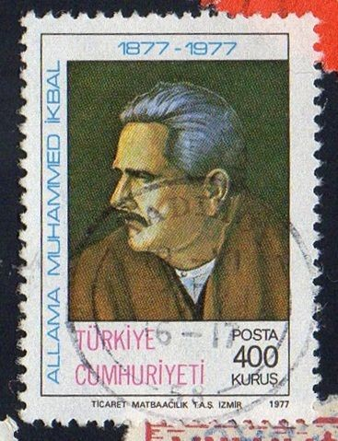
Eserleri
Esrâr-ı Hodî (Esrar ve Rumûz,1915)
Rumûz-i Bî-hodî (1918)
Peyâm-ı Maşrik (Şarktan Haber,1924)
Bâng-ı Derâ (1924)
Zebûr-i Acem (1927)
Cavidname (1932)
Misafir (1934)
Bâl-ı Cibril (Cebrail'in Kanadı,1935)
Pes Çi Bâyed Kerd Ey Akvâm-ı Şark (1936)
Zarb-ı Kelîm (1936)
Armagân-ı Hicaz (1938)

Slide 12
Karşılaştırma
Mehmet Akif Ersoy
1873-1936 yılları arasında yaşamıştır.
Vatan şairidir.
‘Toplum için sanat’ anlayışını benimsemiştir.
İslamcılık akımını benimsedi.
Milli mücadeleyi destekledi. şiir ve yazılarıyla milli şuurun gelişmesini sağladı.
Muhammed İkbal
1877-1938 yılları arasında yaşamıştır.
Vatan şaidir.
‘Toplum için sanat’ anlayışını benimsemiştir.
İslam enternasyonalizmini benimsedi.
Hindistan’daki müslümanların bağımsızlık mücadelesini ilk kez dile getiren kişidir.

Slide 13
Kaynakça
ÖZÇELİK, Mustafa, Mehmet Akif Ersoy Kronolojik Hayat Hikayesi, Erguvan Yayınevi (2009)
KARAHAN, Abdulkadir, Doğudan Gelen Ses İkbal, Ufuk Kitapları (2001)
ŞEN, Abdurrahman, Bir Destan Adam Mehmet Akif Ersoy, Metropol Yayınları (2008)
Wikipedia

